Slide 1

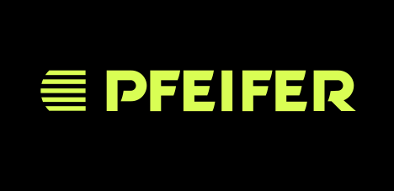


SITZPLATZ-RESERVIERUNG
Von Mark Tall

Slide 2


DIE IDEE DAHINTER
User können Plätze buchen, ansehen und löschen
Admin muss vorhanden sein
Simpel und intiutiv gestalten
Webanwendung
Es sollte alles im Programm gemanaged werden können

Slide 3

MEINE TOOLS & VORGANGSWEISE
Hybrid Entwicklung
Ziel: Effektive Nutzung von KI ohne den Verlust der Kontrolle
Selbstprogragrammiertes Backend
Frontend Design mit Hilfe von Prompting vereinfaachen
Tools:
Nuxt JS
Copilot Code (Tailwind CSS Programmieren & Dokumentation im Code)
DB Browser
Gemini (zur Erlernung des Programmes)
Raspberry PI 4 zum Hosting

Slide 4
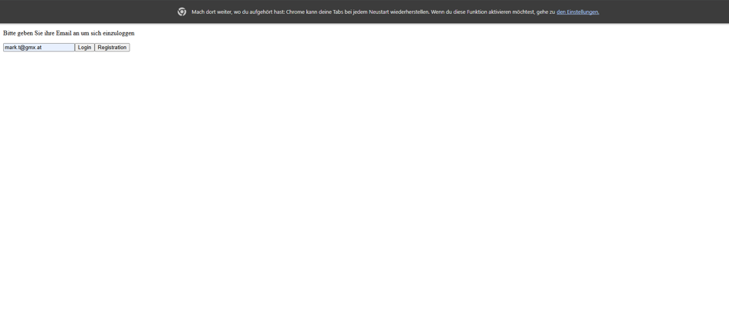
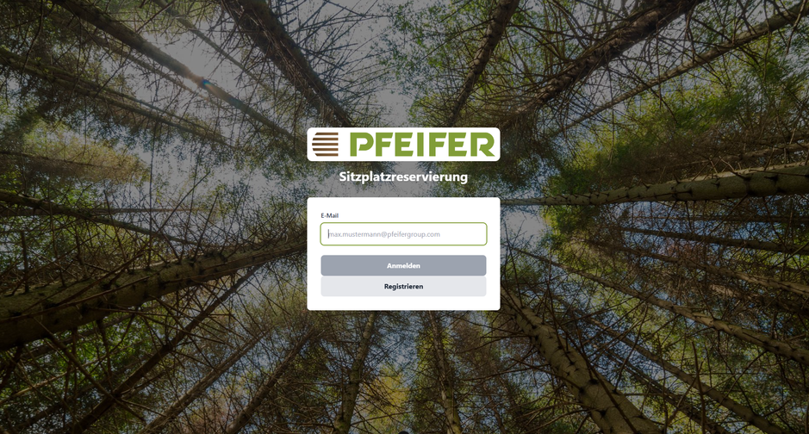
PRAXISBEISPIEL

Slide 5



DIE GROSSEN GEFAHREN DER HYBRID METHODE
KI testet oft nicht
Das KI Antibiotikum Problem
KI kann zwar vieles aber beim Codeschreiben sieht es oft nicht zurück ob auch alles so stimmt
KI kann sehr leicht faul machen weshalb man sie mit großer Vorsicht benutzen sollte

Slide 6


SCHWIERIGKEITEN
KI Probleme
Viele Fehler gemacht (Logik- Aufrufsfehler)
Nuxt lernen
Javascript
Html, CSS
Sitzungen mithilfe von Cookies

Slide 7

WAS HABE ICH GELERNT?
Fullstack Anwendung programmieren
KI sinnvoll und effektiv nutzen
Javascript
Nuxt
Datenbankanbindung
Raspberry PI Nutzung
Prompting
Lernmethoden
Schwächen & Stärken der KI
Effektive Nutzung
Gefahren

Slide 8
APP VORSTELLUNG

Slide 9
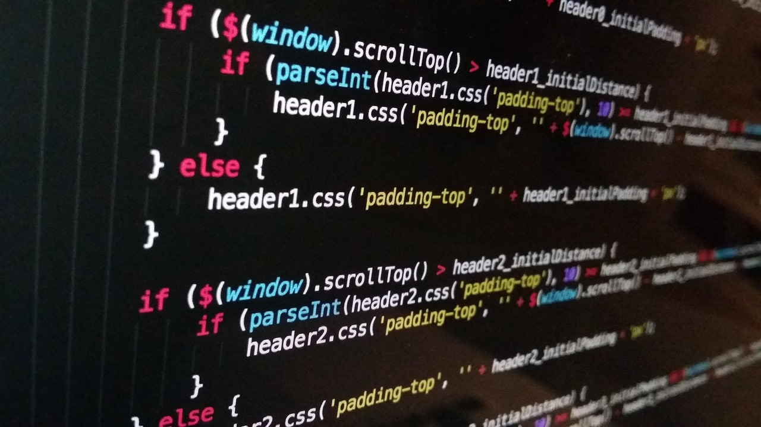
DANKE FÜR IHRE AUFMERKSAMKEIT

